Slide 1

React教程

Slide 2
JSX语法及特点介绍 — 课程概要
什么是JSX
如何使用JSX
非DOM属性介绍
JSX解释器架构介绍
Notes:
这里稍微展开介绍一下

Slide 3
什么是JSX
JSX语法及特点介绍

Slide 4
什么是JSX
JSX的发展历程
JSX的特点

Slide 5
什么是JSX — JSX的发展历程
JSX = JavaScript XML
此JSX非彼JSX
JSX是：
基于ECMAScript的一种新特性
一种定义带属性树结构的语法
JSX不是：
XML或者HTML
一种限制

Slide 6
什么是JSX — JSX的特点
类XML语法
容易接受
增强JS语义
（逻辑，界面元素）
结构清晰
抽象程度高
（核心）
代码模块化

Slide 7
如何使用JSX
JSX语法及特点介绍

Slide 8
如何使用JSX
JSX的语法
JSX语法实例演示

Slide 9

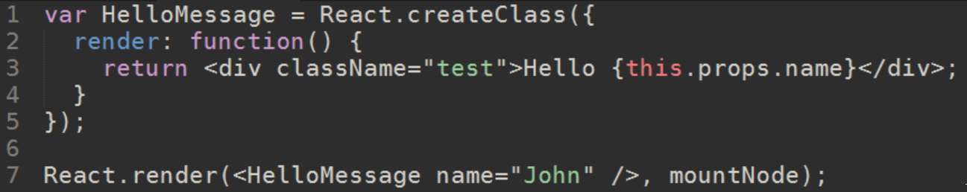
如何使用JSX — JSX的语法
元素名
子节点
首字母大小写
嵌套
求值表达式
驼峰命名
htmlFor和className
节点属性

Slide 10
如何使用JSX — JSX语法实例演示
注释、CSS样式以及嵌套
条件判断的四种写法
万能的函数表达式

Slide 11
非DOM属性介绍
JSX语法及特点介绍

Slide 12
非DOM属性介绍
为什么有非DOM属性
如何使用非DOM属性

Slide 13
非DOM属性介绍 — 为什么有非DOM属性
非DOM属性：dangerouslySetInnerHTML、ref、key
dangerouslySetInnerHTML：在JSX中直接插入HTML代码
ref：父组件引用子组件
key：提高渲染性能

Slide 14
非DOM属性介绍 — 为什么有非DOM属性
重新渲染
比较结果
是
开始
节点相同
是
自定义节点
结束
否
否
比较属性
React diff算法流程图

Slide 15
非DOM属性介绍 — 如何使用非DOM属性
dangerouslySetInnerHTML演示
ref演示
key演示

Slide 16
JSX解释器架构介绍
JSX语法及特点介绍

Slide 17
JSX解释器架构介绍
源码阅读方法
理解解释器架构

Slide 18

JSX解释器架构介绍 — 源码阅读方法
从执行顺序入手
适当忽略细节
重视烂笔头
反复阅读

Slide 19
JSX解释器架构介绍 — 理解解释器架构
模块1
模块2
入口函数
模块3
解析JSX
执行JS
模块4
模块5

Slide 20
课程主标题
本课程中我们学习了JSX，你应当掌握了以下知识：
JSX的特点
JSX的用法
JSX解释器架构

